Slide 1


Сбалансированное окружение для вашей продуктивности
Big blue heading
Алексей Зеленюк, Application Architect
eleks.com

Slide 2
О чем доклад
Сбалансированное окружение
для вашей продуктивности,
Алексей Зеленюк
Хорошее окружение
Хорошее JS окружение
Мой первый Энтерпрайз
Менее продвинутые проекты
Пишем с нуля
Что делать со сложностью?
Бройлерплейты против велосипедов
Теплый рельсовый CLI

Slide 3
Хорошее окружение:
Простое в понимании
Быстро отзывается на изменение или ошибку
Минимизирует рутинные операции
Хорошо расширяется
Переносимо на платформы

Slide 4
Хорошее JS окружение
Package Management
Bundling
Transpiling
Minification
Sourcemaps
Mocked API
Dev Webserver
Component Libraries
Code Style
Юнит тесты
E2E тесты
API тесты

Slide 5
В придачу
Build automation
Production deploy
Continuous Integration
Code-review процесс и инструменты
Tests coverage
SDLC специфика, и прочий Agile

Slide 6
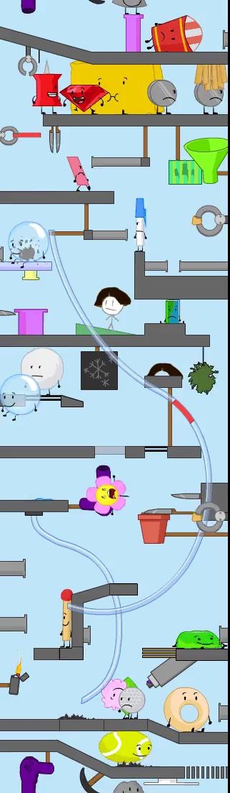
Мой первый JS Энтерпрайз

Slide 7
Чтобы собрать
Python (древний)
Ruby gems
Rake tasks (много)
SH scripts (много)
Backbone (0.9)
RequreJS
Юнит тесты (много)
E2E тесты (много)
NPM registry
Компонент либы (свои)
CI cluster
На апдейт ~ 10 минут
На деплой – ~ 1 час
Жесткое код-ревью

Slide 8
Как-то так…

Slide 9
Когда попадаешь в менее продвинутый проект

Slide 10

Когда начинаешь проект с нуля

Slide 11

Что в итоге?
Программа обросла библиотеками
Билд обрастает скриптами
Проект новыми требованиями
И новыми костылями
Много тяжелых тестов
Сложность растет
Рефакторить нет времени
Лепим сверху, сзади и по бокам
Производительность упала
А давайте перепишем с нуля?

Slide 12
Начать с чистого листа нетрудно.
Трудно изменить почерк.
П. Коэльо

Slide 13
Избыточная сложность. Что к ней приводит?
Решение несуществующих проблем
Лишние зависимости для решения простых задач
Слишком умные модули
Непродуманные решения и лишние абстракции
Рефакторинг – преждевременный или запоздалый

Slide 14

Велосипеды
Преимущества и недостатки
Выбираем только нужное
Больше понимания
Меньше лишней сложности
Проще изменить
Долгий старт
Нужно поддерживать
Свое не всегда лучшее

Slide 15
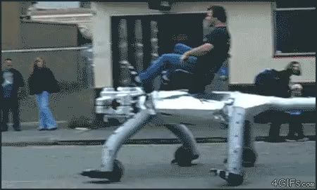
Бройлерплейты
Преимущества и недостатки
Экономит время (вначале)
Фокусируемся на задаче
Поддерживается (иногда)
Full-featured
Стандартный стек
Много лишнего
Много магии
Трудно расширять

Slide 16

Теплый рельсовый CLI
Преимущества и недостатки
Стандартный подход
Меньше рутины
Ускоряет вход в проект
Ускоряет разработку
Само-документируемость
Много лишнего кода
Жесткие рамки
Постоянная доработка шаблонов

Slide 17
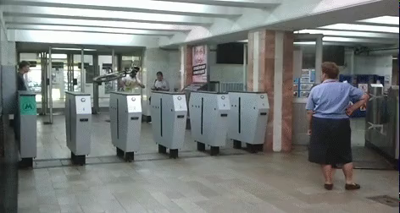
Гибридный подход
Изучить лучшие решения
Выбрать наиболее подходящее
Пересобрать с нуля
Создать шаблоны для CLI

Slide 18
С чего начать?
Осмыслить требования
Изучить внешние модули и 3party
Быстрый прототип на бойлерплейте и фидбек
Продумать тестовое окружение
Настроить спецификацию (Swagger, etc.)
Настроить код стандарты: EditorConfig и линтеры
Переосмыслить и переписать

Slide 19
Что стоит отложить?
YAGNI
You Ain’t Gonna Need It!
Твердый выбор технологий
Глубокую декомпозицию на модули
Внедрение абстракций
DRY принцип
Принятия решений в мелких деталях

Slide 20
Fake it until you make it!
Хардкодим все что неясно
Mocks & Stubs
Оставляем место для маневра
Монолитный код, готовый к декомпозиции
Не боимся ломать и выкидывать код

Slide 21
Масштабирование
SOLID принципы
Компонентная архитектура
Контейнеры
Композиция вместо наследования
Постоянный рефакторинг

Slide 22
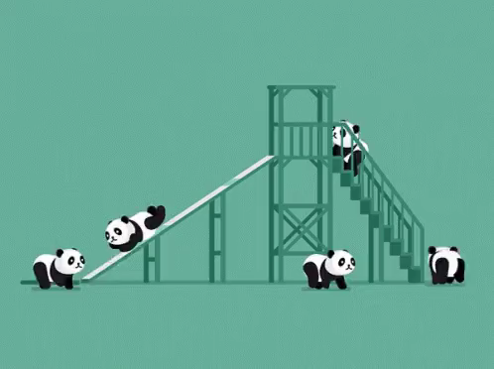
О Команде

